Slide 1


PROYECTO 2 · ADN ALICORP
Jabonería Wilson / Alicorp Ecuador
Acuerdos Comerciales
Control total del Acta de Compromiso: se crea, se firma y se sigue en un solo lugar, con visibilidad para todo el equipo comercial.
Canal Directo y Distribuidores
Seguimiento del Equipo
Firma Física, Control Digital

Slide 2
ACUERDOS COMERCIALES · CONTEXTO Y DESAFÍO OPERATIVO
Así funcionaba el proceso de acuerdos antes
Redactar Cada Acuerdo Tomaba Tiempo
Preparar cada acuerdo comercial consumía bastante tiempo, tanto para Directo como para Distribuidores.
✕
Firmas sin Dónde Guardarse
El Acta se compartía por correo o WhatsApp y no había un lugar donde el asesor subiera la versión firmada.
Cuotas y Rebate Llenados en Cada Acta
✕
Seguimiento Pasando Archivos
El asesor o el jefe de agencia tenía que llenar las cuotas, el rebate y la participación en cada acuerdo.
Ventas y cartera se completaban en el Excel y el archivo se pasaba a otra persona para dar seguimiento a la visibilidad.
Un Excel para Cada Cierre
✓
Con el Sistema ADN
Las cuotas del acuerdo estaban en un Excel y la venta real se cargaba desde los cubos para ver el cumplimiento.
Un solo flujo: las cuotas llegan cargadas, el Acta sale lista para firmar y el seguimiento se arma solo.

Slide 3
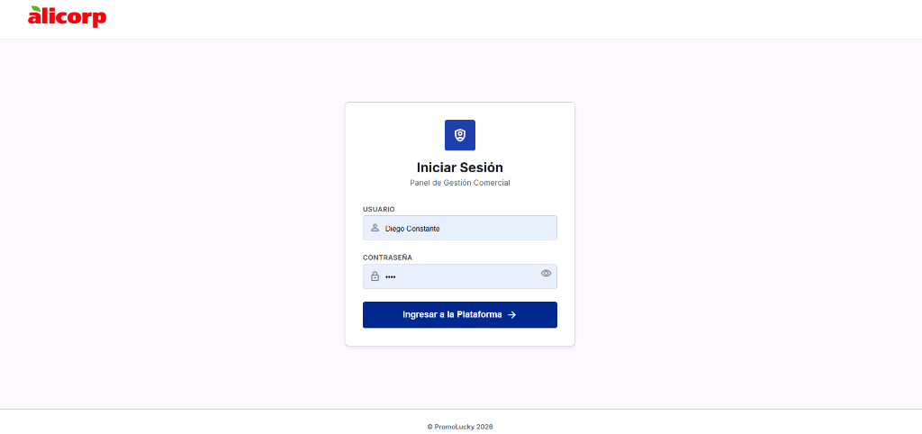
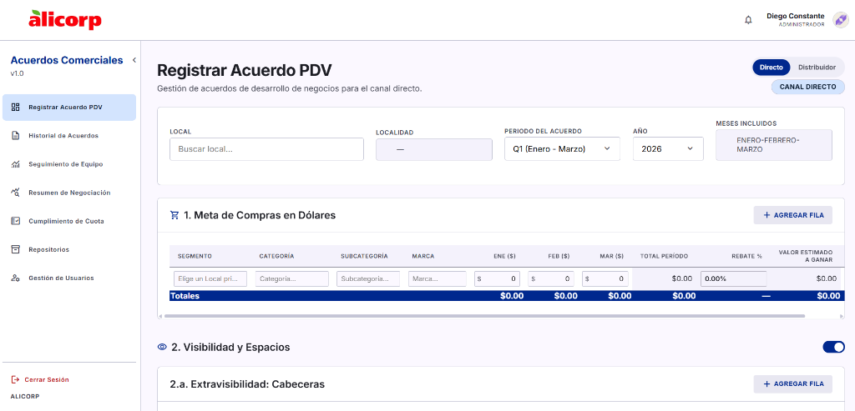
ACUERDOS COMERCIALES · INGRESO Y CREACIÓN DE ACUERDOS (FOTOS 1 Y 2)
Ingreso y Registro de Metas
Foto 1 · Acceso Seguro
Panel de Gestión Comercial
Cada asesor y supervisor entra con su cuenta personal para ver solo sus clientes y tiendas asignadas.
Foto 2 · Registro Guiado
Metas y Espacios en Tienda
Selección de cliente, trimestre (Q1 a Q4) y metas de compra por categoría. El % de rebate aparece bloqueado automáticamente para evitar errores.

Slide 4
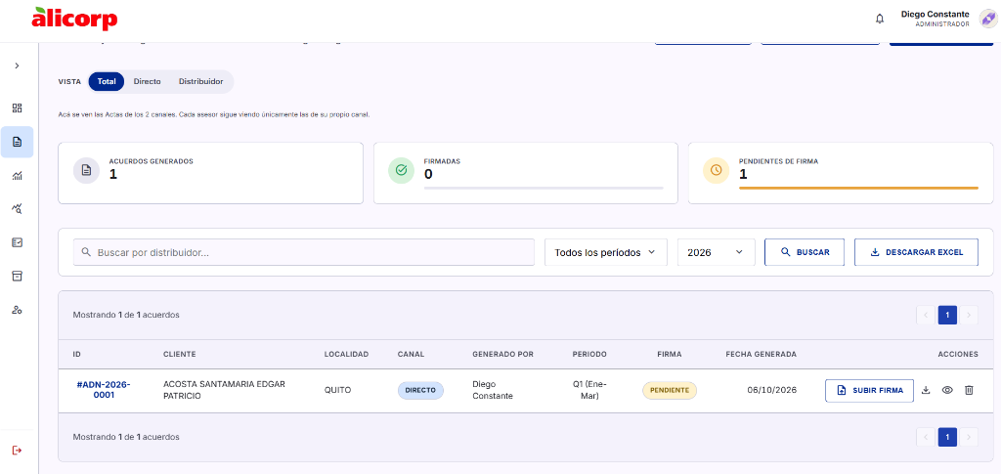
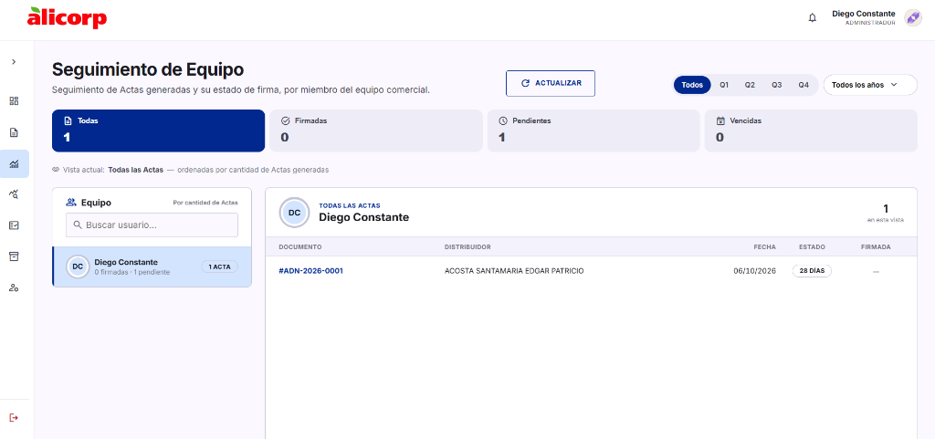
ACUERDOS COMERCIALES · CONTROL DE FIRMAS Y EQUIPO (FOTOS 3 Y 4)
Control de Firmas y Asesores
Foto 3 · Historial Oficial
Código Único y Subida de Firma
Cada acuerdo genera su código (#ADN-2026-0001). Muestra si la firma está pendiente o firmada, con botón para subir la foto del documento.
Foto 4 · Tablero de Equipo
Avance por Miembro Comercial
El supervisor ve en una sola pantalla cuántas actas ha creado cada asesor, cuántas ya están firmadas y cuántas faltan por gestionar.

Slide 5
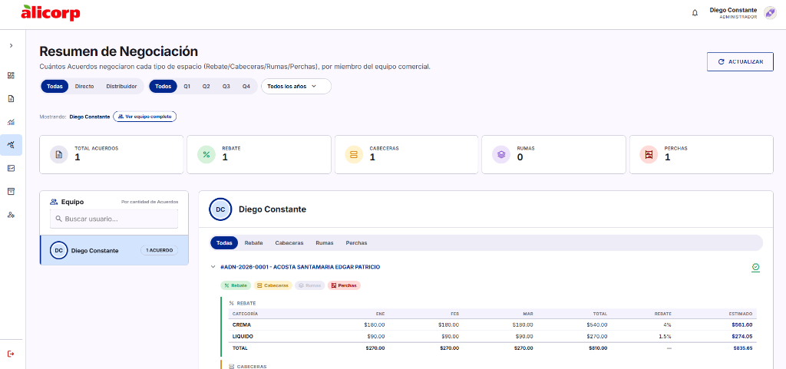
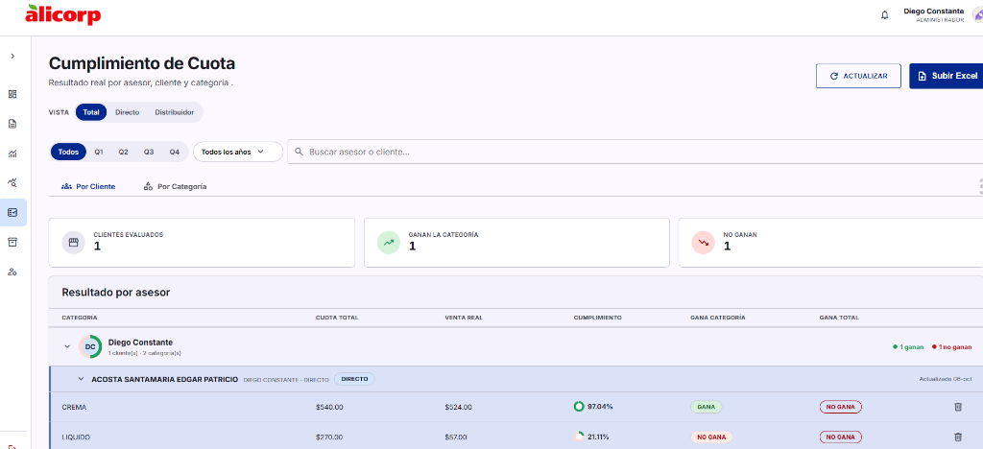
ACUERDOS COMERCIALES · ESPACIOS Y EVALUACIÓN DE CUOTAS (FOTOS 5 Y 6)
Espacios y Quién Gana la Cuota
Foto 5 · Resumen Negociado
Control de Espacios en Tienda
Resumen de cabeceras, rumas y perchas negociadas por asesor, con el valor estimado de ganancia para cada categoría (Crema, Líquido).
Foto 6 · Evaluación de Cuota
Cálculo Automático: Gana o No Gana
Se sube el archivo de ventas reales del trimestre y el sistema calcula de inmediato: marca con verde GANA o con rojo NO GANA según el cumplimiento.

Slide 6
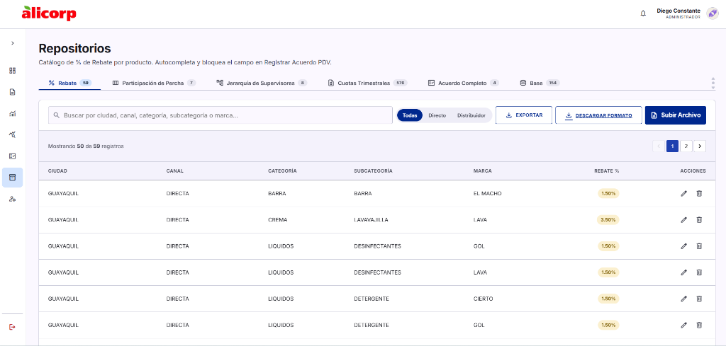
ACUERDOS COMERCIALES · CATÁLOGO MAESTRO Y BENEFICIOS
Control del Acta de Compromiso de Principio a Fin
Foto 7 · Repositorios (Catálogo Oficial de Rebates)
CONTROL
RAPIDEZ
Firmas siempre a la vista
Actas listas para firmar
Estado de cada Acta a la vista: firmada, pendiente o vencida, con foto de respaldo.
El Acta sale en PDF directo desde el sistema, sin armar documentos a mano.
EQUIPO
AVISOS
Seguimiento de cada asesor
Nada se queda sin firmar
El supervisor ve cuántas Actas generó cada asesor y cuáles faltan por firmar.
El sistema avisa al asesor antes de que venza el plazo de la firma.
AHORRO
CUMPLIMIENTO
Menos digitación
Cumplimiento sin cruzar Excel
Las cuotas del trimestre llegan cargadas al asesor; solo completa lo que falta.
Al cargar la venta real se calcula quién cumple su meta.
LIQUIDACIÓN
2 CANALES
Pagos con respaldo
Directo y Distribuidor
Excel con metas y resultados por cliente, listo para revisar y liquidar.
Dólares y cajas en el mismo sistema, cada uno con su Acta y su Excel.

